Slide 1
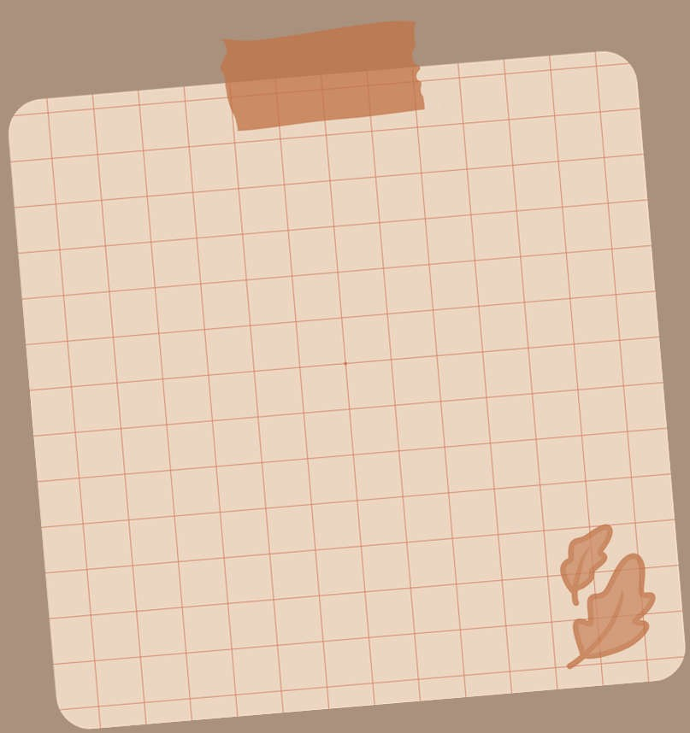
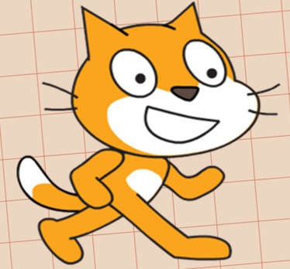
Xin chào các em đến với bài học hôm nay

Slide 2
Trò chơi
AI TÀI GIỎI HƠN

Slide 3
LUẬT CHƠI
01
Chia lớp làm 4 đội, mỗi tổ một đội.
Với mỗi câu hỏi các đội sẽ có 30 giây ghi đáp án vào bảng con.
02
Với mỗi đáp án đúng các đội được cộng 5 điểm, đội nào trả lời đúng và nhanh nhất được cộng thêm 5 điểm nữa.
03
04
Đội thắng là đội có số điểm cao nhất.

Slide 4
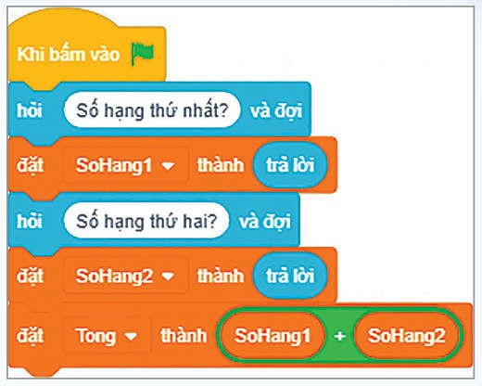
CÂU 1
KỂ TÊN CÁC BIẾN CỦA CHƯƠNG TRÌNH BÊN
ĐÁP ÁN:
SoHang1, SoHang2 Tong, trả lời

Slide 5
CÂU 2
BIỂU THỨC CÓ TRONG CHƯƠNG TRÌNH BÊN LÀ?
ĐÁP ÁN:
SoHang1+ SoHang2

Slide 6
XIN CHÚC MỪNG
ĐỘI ….
Đạt quán quân của cuộc thi

Slide 7
BÀI 27 THỰC HÀNH VỀ
BIẾN NHỚ VÀ BIỂU THỨC

Slide 8
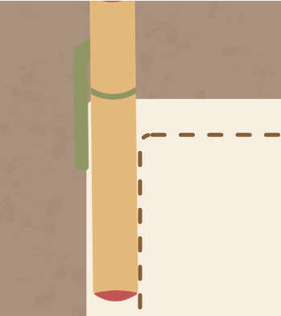
Em cùng bạn hãy thảo luận và thực hiện theo hướng dẫn dưới đây:
Đặt

Slide 9
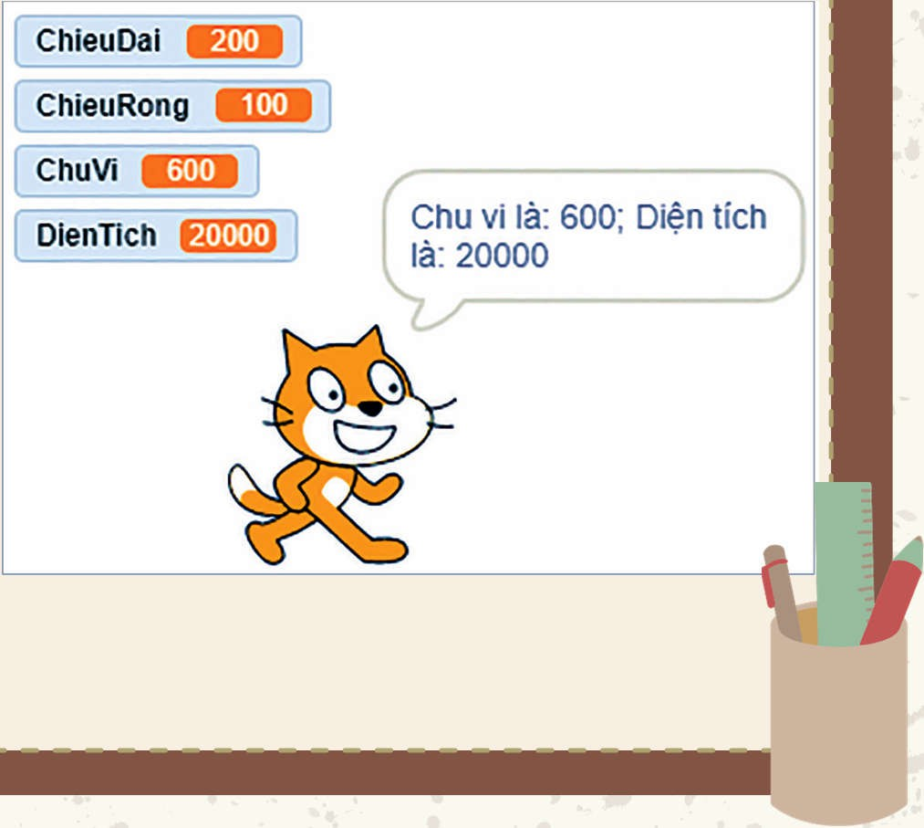
Lập chương trình:
Tính chu vi và diện tích hình chữ nhật khi độ dài hai cạnh được nhập từ bàn phím. Hiển thị các biến trong chương trình trên sân khấu. Mỗi lần chạy chương trình, sau khi nhập 2 độ dài thì hiển thị (chú mèo thông báo):
“Chu vi là: …….; Diện tích là: ……..”
Lưu chương trình với tên ChuVi-DienTich-HCN vào thư mục của em.

Slide 10
Em cùng bạn hãy thảo luận và thực hiện theo hướng dẫn bên cạnh

